Slide 1
«Основные итоги реализации пилотного курса «Индивидуальный проект» в Удмуртской Республике».
Митрошина Т.М., руководитель Удмуртского регионального отделения МТА, федеральный эксперт в сфере индивидуализации и тьюторства, руководитель тьюторской службы АОУ УР «Региональный образовательный центр одаренных детей»

Slide 2
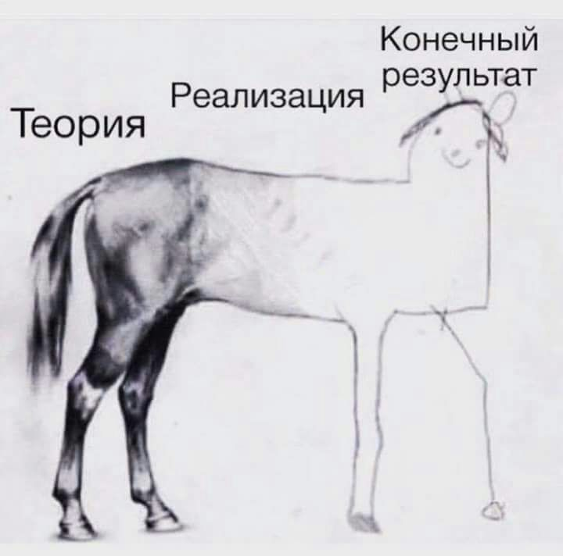

Slide 3
Теория

Slide 4
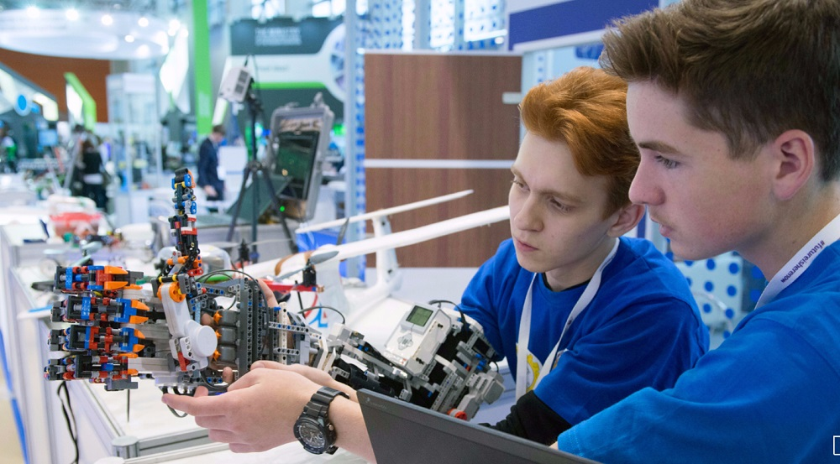
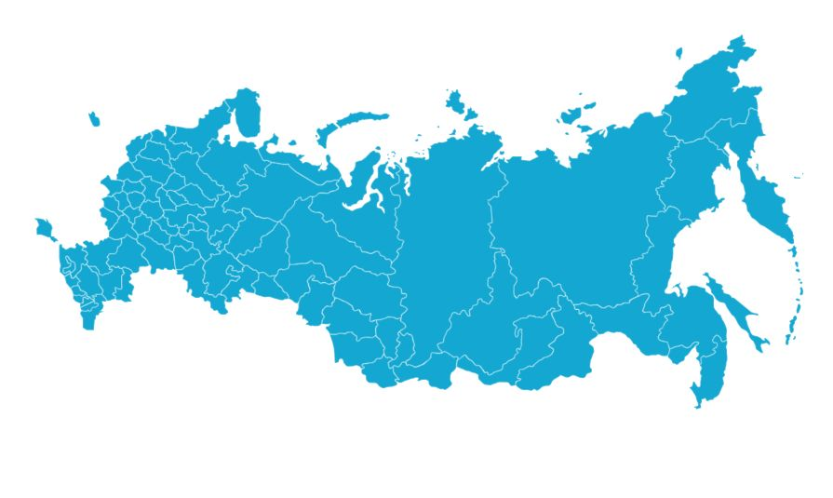
НАЦИОНАЛЬНЫЙ ПРОЕКТ «ОБРАЗОВАНИЕ»
Современная школа
1
Федеральные проекты
Успех каждого ребенка
2
2019
2024
9
Экспорт образования
Поддержка семей, имеющих детей
3
8
Социальная активность
Цифровая образовательная
среда
4
7
Новые возможности для каждого
5
Молодые профессионалы
Учитель будущего
6

Slide 5
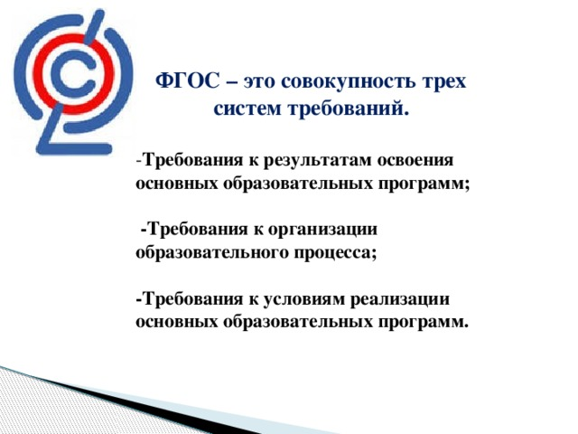

Slide 6
Понятие «Индивидуальный проект» (ИП) в ФГОС старшей школы
Индивидуальный проект представляет собой особую форму организации деятельности обучающихся (учебное исследование или учебный проект).
Индивидуальный проект выполняется обучающимся самостоятельно под руководством учителя (тьютора) по выбранной теме в рамках одного или нескольких изучаемых учебных предметов, курсов в любой избранной области деятельности (познавательной, практической, учебно-исследовательской, социальной, художественно-творческой, иной).

Slide 7
Реализация

Slide 8
Начало реализации ФГОС СШ в Удмуртской Республике с 2017 года
Решение Республиканского экспертного совета Министерства образования и науки (протокол № 2 от 26.06.2017 г.)
Приказ министра О и Н УР от 30.06.2017 г. № 716 «Об организации раннего введения федерального государственного образовательного стандарта среднего общего образования в Удмуртской Республике»
в 23 общеобразовательных учреждениях было организовано раннее введение ФГОС среднего общего образования

Slide 9
9 школ из 23 выбрали тьюторское сопровождение
МБОУ «Гуманитарно-юридический лицей № 86» г. Ижевска.*
МБОУ «Средняя общеобразовательная школа № 2 (полного дня художественно-эстетического направления)» г. Сарапула.
МБОУ «Средняя общеобразовательная школа № 13 им. А.Л. Широких» г. Сарапула.**
МБОУ «Ягульская средняя общеобразовательная школа» Завьяловского района.**
МБОУ «Средняя общеобразовательная школа № 12 им. академика В.И. Кудинова».
МБОУ «Каменская средняя общеобразовательная школа» Завьяловского района.*
БУО школа-интернат УР «Республиканский лицей-интернат».**
МБОУ «Малосюгинская средняя общеобразовательная школа» Можгинского района.
МБОУ «Кизнерская средняя общеобразовательная школа № 1».

Slide 10
16 апреля 2020 г. в Институте развития образования состоится уже IV Межрегиональный семинар «День тьютора в Удмуртской Республике»
Создан Региональный реестр практик индивидуализации и тьюторства ( *-региональный статус, **- федеральный статус)
В 2018 г- школа –пилот МБОУ «Воткинский лицей» стала серебряным призером всероссийского конкурса «Успешная школа». Основная тема –сопровождение индивидуальных проектов.
Публикационная активность пилотных школ. Статьи и методические разработки педагогов напечатаны в сборниках и профессиональных периодических изданиях. Некоторые школы свой опыт описали в формате пособий и сборников статей.

Slide 11
Конечный результат

Slide 12
Ключевые компетенции/навыки 21 века
На Всемирном экономическом форуме в Давосе 2020 года было также отмечено, что к 2022 году более 40% навыков, необходимых для существующих профессий, изменятся.
Представители стран – участниц ОЭСР заявили на форуме о наступлении «Революции обновления навыков» (Reskilling revolution), которая потребует профессиональной переподготовки более 1 млрд человек к 2030 году.

Slide 13
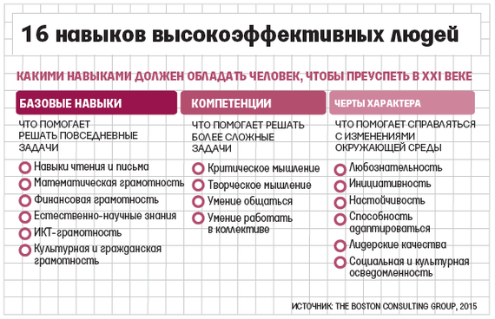

Slide 14
Хард-скиллз (hardskills)- «твердые» навыки, проявляющиеся в профессиональной деятельности и бизнес-процессах
Софт-скиллз(softskills) – «мягкие» навыки, пригождающиеся в большинстве жизненных ситуаций: творческие, коммуникативные, командные, навыки критического мышления и другие
Диджитал-скиллз (digital skills)-цифровые навыки

Slide 15
В 1982 году американский психолог Сюзан Хартер впервые ввел понятие self-competence.
Идею селф-компетенций очень хорошо описал Мишель Фуко, отмечая, что большинство людей живут «пунктирно», лишь эпизодически задумываясь о себе и тех выборах, которые им приходится совершать в жизни. В том числе выборе своего образования.
Сегодня настало время обратить внимание на новые селф-компетенции «self skills », которые означают навыки построения себя и заботы о себе.

Slide 16
«Продолжая эту типологию, я предлагаю ввести отдельный термин Self Skills, задающий принципиально другой тип навыков и умений. Связанных с самоопределением человека, умением совершать осознанный выбор и формировать собственную индивидуальную (в частности образовательную) программу» (Ковалева Т.М. , д.п.н. президент Межрегиональной тьюторской ассоциации)
«Выход в self-компетенции – это смещение фокуса с оболочки внешней на внутреннюю, ядерную, на которую потом все надстраивается: хоть «софт», хоть «хард», хоть «диджитал». (Ректор ТГУ, д.псх.н, профессор, академик РАО Эдуард Галажинский)

Slide 17
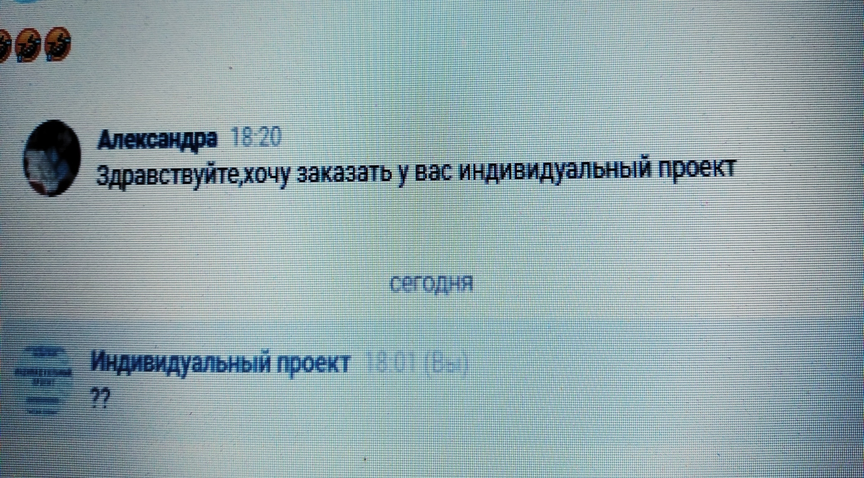

Slide 18
Спасибо за внимание!
Митрошина Татьяна Михайловна,
vitami@udm.ru,
+7 912 852 06 90

